Slide 1
부분 트리 및 유전 알고리즘 기법을 이용한 TSP 문제 최적화
팀 #07
20180293 박진혁
20180325 임성현
20170283 박병수

Slide 2
사용한 경로 탐색 방법들
완전 무작위 탐색
유전 알고리즘만을 사용한 탐색
도시들을 여러 개의 도시 집합(클러스터)으로 나눈 뒤, 클러스터들의 순서를 유전 알고리즘을 이용해 탐색

Slide 3
완전 무작위 탐색
기준이 되는 값
가장 좋지 않은 결과가 나올 것이라 예상됨

Slide 4
유전 알고리즘만을 이용한 탐색
전체 도시를 대상으로 유전 알고리즘을 사용
여러 세대를 거친 후, 최선의 값을 결과값으로 사용
완전 무작위 탐색과 클러스터 방식의 중간 정도 결과가 나타날 것이라 예상됨

Slide 5


유전 알고리즘만을 이용한 탐색
양 옆 도시와 가장 먼 도시를 n개 떼어낸다
돌연변이의 존재
city 1
3
city 2
4
city 3
9
city 4
5
city 5
* 실제로는 1000개의 도시
2

Slide 6

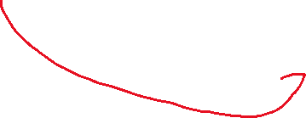


유전 알고리즘만을 이용한 탐색
city 3
city 4
city 2
city 5
city 1
떨어져나간 도시들을 가까운 도시 옆으로 삽입

Slide 7
유전 알고리즘만을 이용한 탐색
city 1
3
city 2
1
city 4
9
city 3
2
city 5
2
전체적인 경로의 길이가 줄어들게 됨

Slide 8
클러스터링을 이용한 탐색
전체 도시들을 몇 개의 도시 집합(클러스터)으로 나눈다
클러스터들의 순서를 유전 알고리즘을 이용해 배열
클러스터를 나누는 알고리즘이 추가적으로 필요하다

Slide 9
클러스터를 나누는 방법
완전 무작위
클러스터의 최소 스패닝 트리 경로 길이의 합이 작아지도록
클러스터의 최소 해밀턴 순환 길이의 합이 작아지도록

Slide 10
완전 무작위 방식으로 클러스터 나누기
한 클러스터의 크기는 10
클러스터링 방법 중 가장 좋지 않은 결과가 나올 거라 예상

Slide 11
최소 신장 트리 경로 길이 합이 최소가 되도록 클러스터를 나누는 방법
한 클러스터의 크기는 10
유전 알고리즘을 이용하여 타깃 클러스터 탐색

Slide 12
최소 신장 트리 경로 길이 합이 최소가 되도록 클러스터를 나누는 방법
클러스터 1
클러스터 2
클러스터 3
클러스터 100
…
무작위로 도시를 10개씩 묶어 클러스터를 100개 만든다

Slide 13
최소 신장 트리 경로 길이 합이 최소가 되도록 클러스터를 나누는 방법
…
클러스터 1
클러스터 2
클러스터 3
클러스터 100
클러스터별로 최소 신장 트리를 구한다

Slide 14



최소 신장 트리 경로 길이 합이 최소가 되도록 클러스터를 나누는 방법
…
클러스터 1
클러스터 2
클러스터 3
클러스터 100
클러스터별로 가장 멀리 떨어진 n개의 도시를 내보낸다
돌연변이의 존재

Slide 15
최소 신장 트리 경로 길이 합이 최소가 되도록 클러스터를 나누는 방법
…
클러스터 1
클러스터 2
클러스터 3
클러스터 100
떨어진 도시들을 가장 가까운 도시가 있는 클러스터에 넣는다

Slide 16
최소 신장 트리 경로 길이 합이 최소가 되도록 클러스터를 나누는 방법
…
클러스터 1
클러스터 2
클러스터 3
클러스터 100
이후 최소 신장 트리 계산 부분부터 반복한다

Slide 17
최소 해밀턴 순환의 길이 합이 최소가 되도록 클러스터를 나누는 방법
최소 신장 트리 경로 길이 합이 최소가 되도록 클러스터를 나누는 방법과 동일한 방법 이용
최소 신장 트리 대신 경로 길이가 가장 짧은 해밀턴 순환 사용

Slide 18
최소 해밀턴 순환의 길이 합이 최소가 되도록 클러스터를 나누는 방법
…
클러스터 1
클러스터 2
클러스터 3
클러스터 100
최소 신장 트리 대신 가장 짧은 해밀턴 순환 사용

Slide 19
클러스터링을 이용한 탐색
나누어진 클러스터들의 순서 배열
유전 알고리즘 사용

Slide 20
클러스터링을 이용한 탐색
* 실제로는 100개의 클러스터
클러스터1
클러스터2
클러스터3
클러스터4
클러스터의 순서를 랜덤하게 배치

Slide 21
클러스터링을 이용한 탐색
클러스터 1
클러스터 2
클러스터 3
클러스터 4
클러스터 사이의 거리 계산
거리 = 두 클러스터 안의 도시 중 가장 가까운 두 도시의 거리

Slide 22
클러스터링을 이용한 탐색
클러스터 1
클러스터 2
클러스터 3
클러스터 4
다른 클러스터와 연결된 두 점을 시작점, 끝점으로 하는 최소 해밀턴 경로를 구한다

Slide 23

클러스터링을 이용한 탐색
클러스터1
1
클러스터2
5
클러스터3
7
클러스터4
3
양 옆 클러스터와의 거리 합 + 내부 해밀턴 경로 길이가 가장 큰 클러스터 n개를 떼어낸다
돌연변이 존재

Slide 24


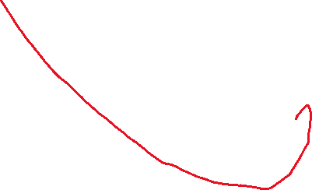

클러스터링을 이용한 탐색
클러스터3
클러스터2
클러스터4
클러스터1
떨어져나간 클러스터들을
양옆 클러스터와의 거리 합 + 내부 해밀턴
경로의 길이가
가장 작아지는 곳에 끼워넣는다

Slide 25
클러스터링을 이용한 탐색
클러스터1
클러스터2
2
클러스터4
4
클러스터3
1
2
이후 위 과정을 반복한다

Slide 26
결과
완전 무작위 | 전체 유전 알고리즘 | 랜덤 클러스터링 | 최소 신장 트리 클러스터링 | 최소 해밀턴 순환 클러스터링
53176.03214 | 5853.197296 | 24176.387481 | 3597.931049 | 4995.500407
53303.81974 | 5368.142632 | 24072.427228 | 3391.611106 | 5477.151865
52406.03474 | 5709.056035 | 24023.431297 | 3447.291341 | 5728.613889
53257.09959 | 5495.127366 | 24091.554285 | 3243.344138 | 5539.289516
52914.11712 | 5895.196555 | 23984.545605 | 3785.817537 | 5863.58574

Slide 27
결과
가장 좋은 방법은 최소 신장 트리 기반 클러스터링 방식
가장 빨랐던 TSP 경로 길이는 3243.34

Slide 28
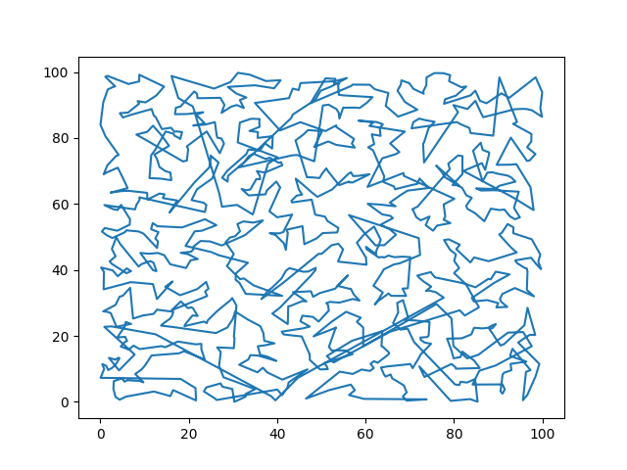
결과

Slide 29
감사합니다

